Slide 1
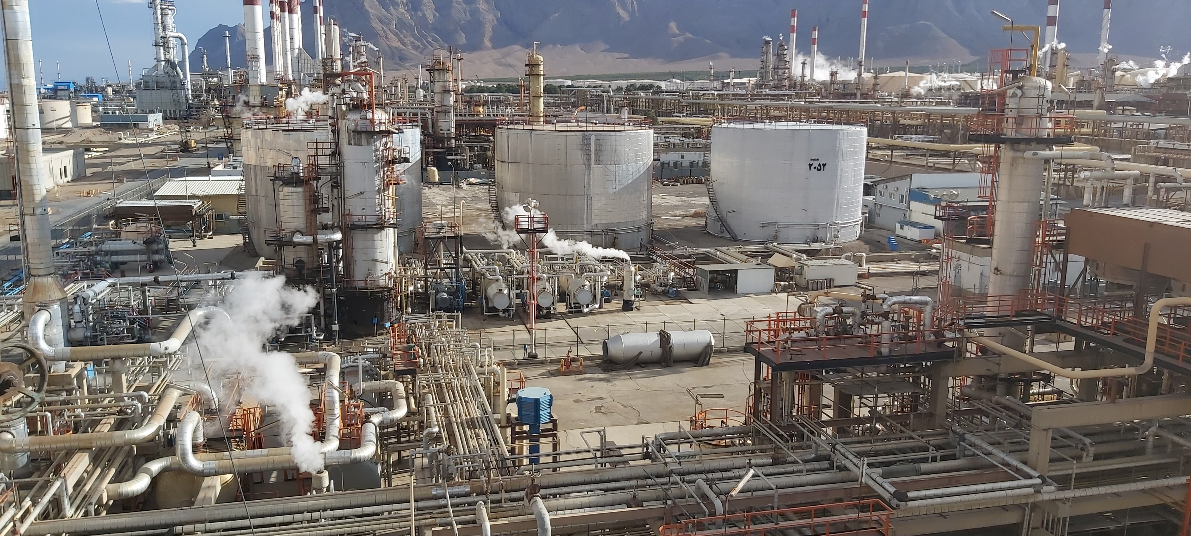






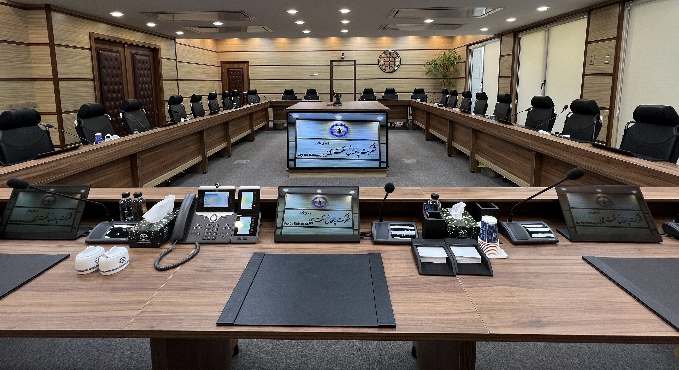

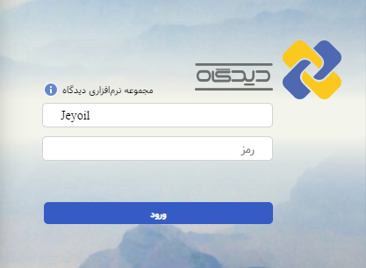

اقدامات
واحد فناوری اطلاعات (IT)
عملکرد 2 سالانه
راه خوب از راه خوب ساخته می شود
شرکت پالایش نفت جی
اهم فعالیت ها و اقدامات انجام شده در سال 1401
1- اجرای زیرساخت تلکام سایت پلنت قیر بندرعباس شامل شبکه Passive، فیبر نوری و مخابرات
2- پیاده‌سازی سیستم VoIP (IP Telephony) سایت پلنت قیر بندرعباس و یکپارچه‌سازی با سایر مراکز
3- اجرای سیستم جامع نظارت تصویری (CCTV) سایت پلنت قیر بندرعباس
4- اجرای سیستم Paging سایت پلنت قیر بندرعباس
5- اجرای اتاق سرور سایت پلنت قیر بندرعباس
6- تجهیز سیستم امنیت شبکه به UTM فایروال‌ سخت‌افزاری بروز برای دفتر مرکزی و سایتها
7- طراحی، تجهیز و راه‌اندازی سیستم صوتی و تصویری و کنفرانسیگ سالن کنفرانس 30 نفره دفتر مرکزی
8- ارتقاء نرم‌افزار مدیریت ایمیل سازمانی Exchange Server از نسخه 2010 به 2019
9- ارتقاء نسخه نرم‌افزار مکاتبات اداری چارگون و مهاجرت از ورژن 4 به 5
10- طراحی تفصیلی سیستم جامع نظارت تصویری(CCTV) سایت اصفهان

Slide 2
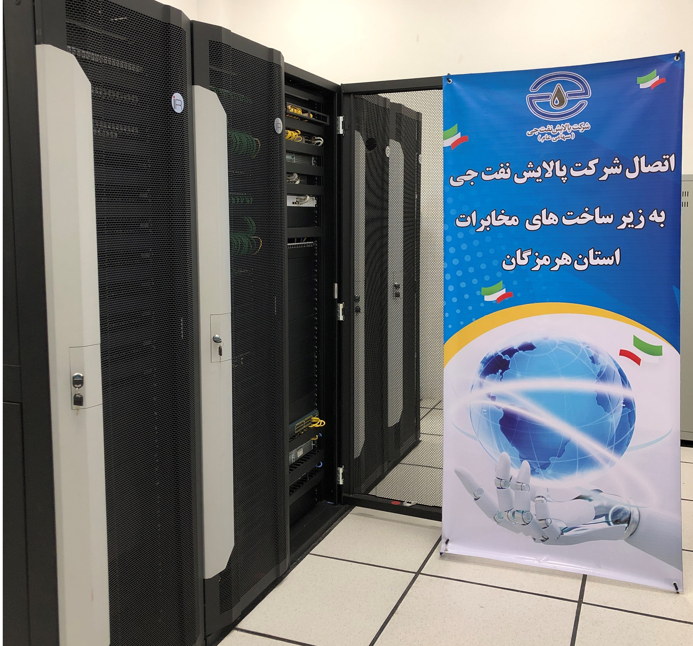
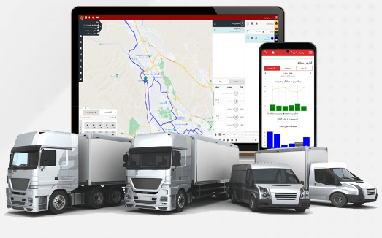
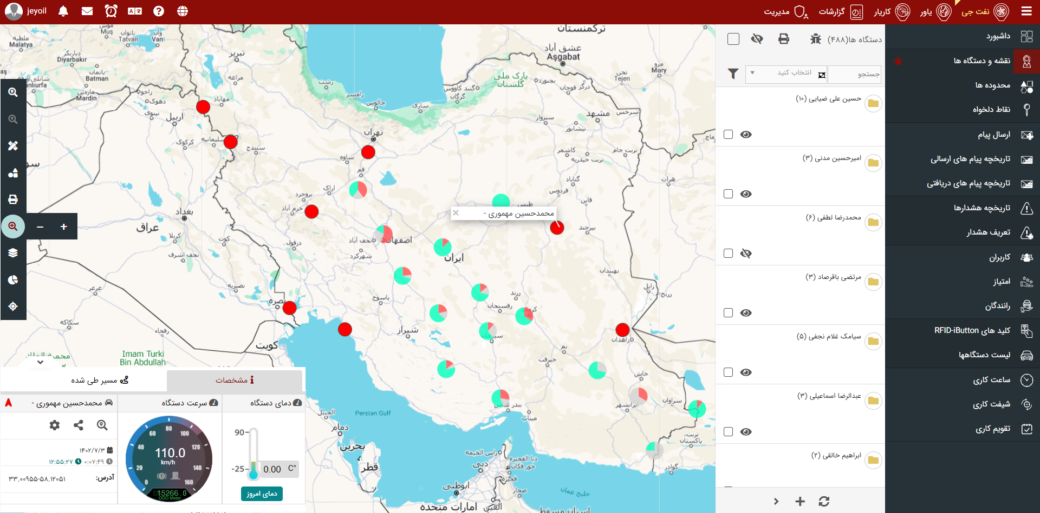
اقدامات
واحد فناوری اطلاعات (IT)
عملکرد 2 سالانه
راه خوب از راه خوب ساخته می شود
شرکت پالایش نفت جی
اهم فعالیت ها و اقدامات انجام شده در سال 1402
1- راه‌اندازی سامانه مدیریت هوشمند ناوگان حمل و نقل (FMS)
  امکان ردیابی خودرو
  مدیریت و نظارت بر تردد خودرو
2- اتصال فیبر نوری سایت بندرعباس (پلنت) به زیرساخت مخابرات
3- تامین و راه‌اندازی سرشماره 5 رقمی دوطرفه مخابراتی و یکپارچه‌سازی با خطوط تلفن داخلی جهت سایت بندرعباس (پلنت)
4- اتصال فیبر نوری سایت اصفهان به زیرساخت مخابرات
5- تامین و اجرای نظارت تصویری محوطه پارکینگ خودروها و استقرار تانکرهای حمل و نقل سایت اصفهان
6- نظارت بر طراحی و اجرای زیرساخت شبکه، مخابرات، CCTV، Paging و پیاده‌سازی اتاق سرور مربوط به تلکام پروژه چابهار
7- تامین و استقرار نرم‌افزارهای تحت وب حراستی شامل
  سامانه کنترل تردد میهمان
  سامانه مدیریت و نظارت بر تردد خودرو
اهم فعالیت ها و اقدامات انجام شده در نیمه اول سال 1403
1- طراحی تفصیلی و نظارت بر اجرای تلکام (شبکه، مخابرات، زیرساخت، فیبرنوری، CCTV و Paging سایت چابهار)
2- تامین و راه‌اندازی سرویس پهنای باند اختصاصی و اینترنت برای سایت چابهار
3- تامین و راه‌اندازی سرشماره 4 رقمی دوطرفه مخابراتی و یکپارچه‌سازی با ساختار VOIP و خطوط تلفن داخلی جهت سایت اصفهان
4- انتقال سرویس MPLS سایت اصفهان از بستر وایرلس به فیبر نوری اختصاصی مخابرات
5- تامین و اجرای زیرساخت و تجهیزات اکتیو شبکه، مخابرات و فیبر نوری ساختمان بشکه سازی سایت بندرعباس (پلنت)

Slide 3
پشتیبانی و خدمات ICT
واحد فناوری اطلاعات (IT)
عملکرد 2 سالانه
راه خوب از راه خوب ساخته می شود
1403 | 1402 | 1401 | شرح فعالیت | ردیف
بیش از 1200 مورد | بیش از 2300 مورد | بیش از 2500 مورد | نصب و راه اندازی سیستم‌عامل نصب نرم‌افزارهاي عمومي و تخصصي نصب سخت‌افزار تنظيمات عمومي ويندوز تنظيمات عمومي شبكه عيب‌يابي و رفع اشكالات سخت‌افزاري و نرم‌افزاري كامپيوترها و نوت‌بوك‌ها | خدمات حوزه Helpdesk
بیش از 500 مورد | بیش از 1200 مورد | بیش از 1000 مورد | تخصیص دسترسی، ایجاد گزارشات و فرایند و گردش کارهای جدید و رفع اشکالات نرم‌افزارهاي سازماني: همکاران سیستم ( نرم‌افزارهاي حوزه مالي و حسابداري، حقوق و دستمزد، فروش، انبار، پذیرش و توزین) چارگون ( اتوماسيون اداري، منابع انسانی، آموزش) کسرا ( سیستم تردد و حضور و غیاب و اتوماسیون تغذیه و رستوران) نظام پیشنهادات سامانه مدیریت خدمات فناوری اطلاعات ( دانا) سیستم نگهداری و تعمیرات ( IPCMMS) ایمیل سازمانی | خدمات حوزه نرم‌افزارهای سازمانی و Email
بیش از 100 مورد | بیش از 200 مورد | بیش از 300 مورد | تخصیص و تعمیرات ماشین‌های اداری شامل:  پرینتر  اسکنر  کپی  ویدئو پرژکتور  فکس | خدمات حوزه ماشین‌های اداری
بیش از 600 مورد | بیش از 1000 مورد | بیش از 1000 مورد | انتقال اطلاعات روی لوح فشرده ( CD/DVD) یا Flash Memory انتقال اطلاعات از ( CD/DVD) یا Flash Memory روی شبکه انتقال اطلاعات درون شبکه انتقال اطلاعات بین دفتر مرکزی و سایت های اصفهان و بندرعباس | خدمات انتقال ديتا و رايت و كپي لوح فشرده
بیش از 250 مورد | بیش از 450 مورد | بیش از 400 مورد | برقراری جلسات ویدئو کنفرانس بین دفتر مرکزی و سایت های اصفهان و بندرعباس برقراری جلسات ویدئو کنفرانس با سایر شرکتهای داخلی و خارجی انجام امور سمعی بصری جلسات ( راه‌اندازی سیستم صوتی و تصویری اتاق کنفرانس و ضبط تصویری جلسات ) | خدمات برقرای ارتباطات ویدئو کنفرانس و امور سمعی بصری جلسات
بیش از 60 مورد | بیش از 100 مورد | بیش از 100 مورد | اجرا و رفع اشکالات Passive شبکه شامل:  کابل کشی  داکت زنی  سوکت زنی  عیب یابی و رفع خرابی | خدمات حوزه Passive ( غير فعال) شبكه
شرکت پالایش نفت جی

Slide 4
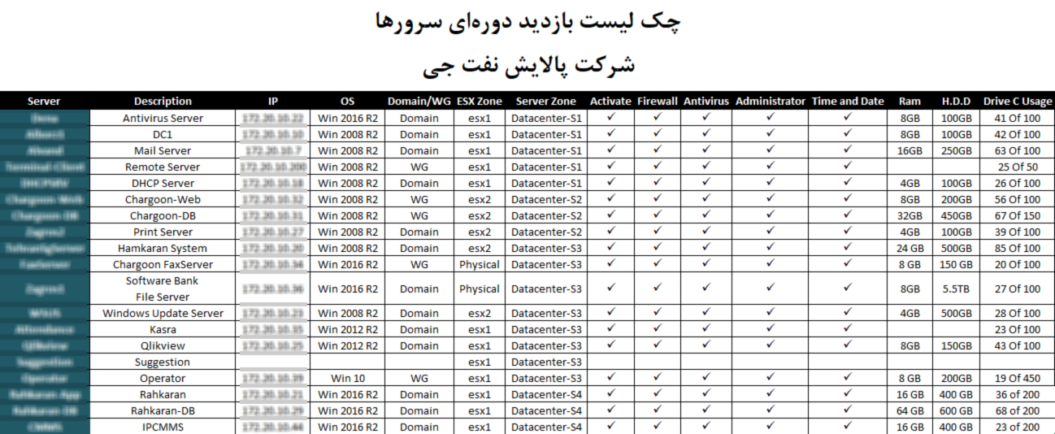
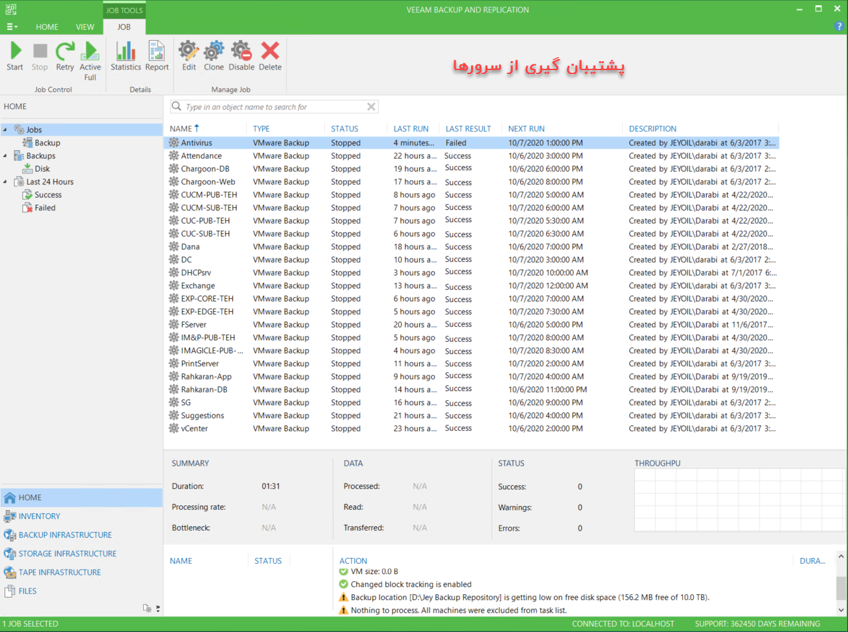
فعالیت‌های مستمر و دوره‌ای
واحد فناوری اطلاعات (IT)
عملکرد 2 سالانه
راه خوب از راه خوب ساخته می شود
چکاپ صحت عملکرد پرینت سرور
چکاپ صحت عملکرد فایل سرور
چکاپ صحت عملکرد سیستم ذخیره‌سازی NAS Storage
چکاپ صحت عملکرد سرور و نرم افزار همکاران سیستم
چکاپ صحت عملکرد سرور و نرم افزار چارگون
چکاپ صحت عملکرد سرور و نرم افزار کسرا
چکاپ صحت عملکرد سرور و نرم افزار نظام پیشنهادها
چکاپ صحت عملکرد سیستم نظارت تصویری و دوربین های مداربسته
چکاپ صحت عملکرد سیستم مخابراتی
تهیه Backup از کلیه سرورها و نگهداری اطلاعات
چکاپ صحت عملکرد سرور و نرم افزار Exchange
چکاپ صحت عملکرد سرور و نرم افزار Active Directory
چکاپ صحت عملکرد سرور و نرم افزار Antivirus
شرکت پالایش نفت جی
چکاپ صحت عملکرد سرور و نرم افزار WSUS
چکاپ صحت عملکرد سرور و نرم افزار Veeam Backup
چکاپ صحت عملکرد سرور و نرم افزار مدیریت ماشینهای مجازی
چکاپ صحت عملکرد تجهیزات اکتیو شبکه ( Switch & Router)
چکاپ صحت عملکرد UTM
فعالیت‌های مستمر (1401 تا 1403)

